Slide 1

Giáo dục công dân 9
Bài 8. Tiêu dùng thông minh (Phần 1)

Slide 2



Slide 3




Em hãy đọc tình huống dưới đây và trả lời câu hỏi:
Mẹ nhờ Hạnh đi mua một chai dầu gội đầu. Sau khi tìm hiểu một số cửa hàng trên phố, Hạnh thấy có 3 cửa hàng bán cùng một loại dầu gội như thế với các thông tin sau:

Slide 4
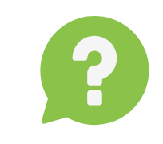
Nếu em là Hạnh trong tình huống trên, em sẽ lựa chọn mua loại dầu gội đầu ở cửa hàng nào? Vì sao?
Cửa hàng | Giá bán (đồng) | Thông tin về sản phẩm
A | 100 000 | Chai dầu gội không có tem, không có mã vạch trên bao bì.
B | 150 000 | Chai dầu gội có dán tem, có mã vạch, hàng bán đúng giá ghi trên bao bì.
C | 150 000 | Chai dầu gội có dán tem, có mã vạch, sẽ khuyến mãi 10% nếu khách hàng đăng kí thẻ thành viên.

Slide 5
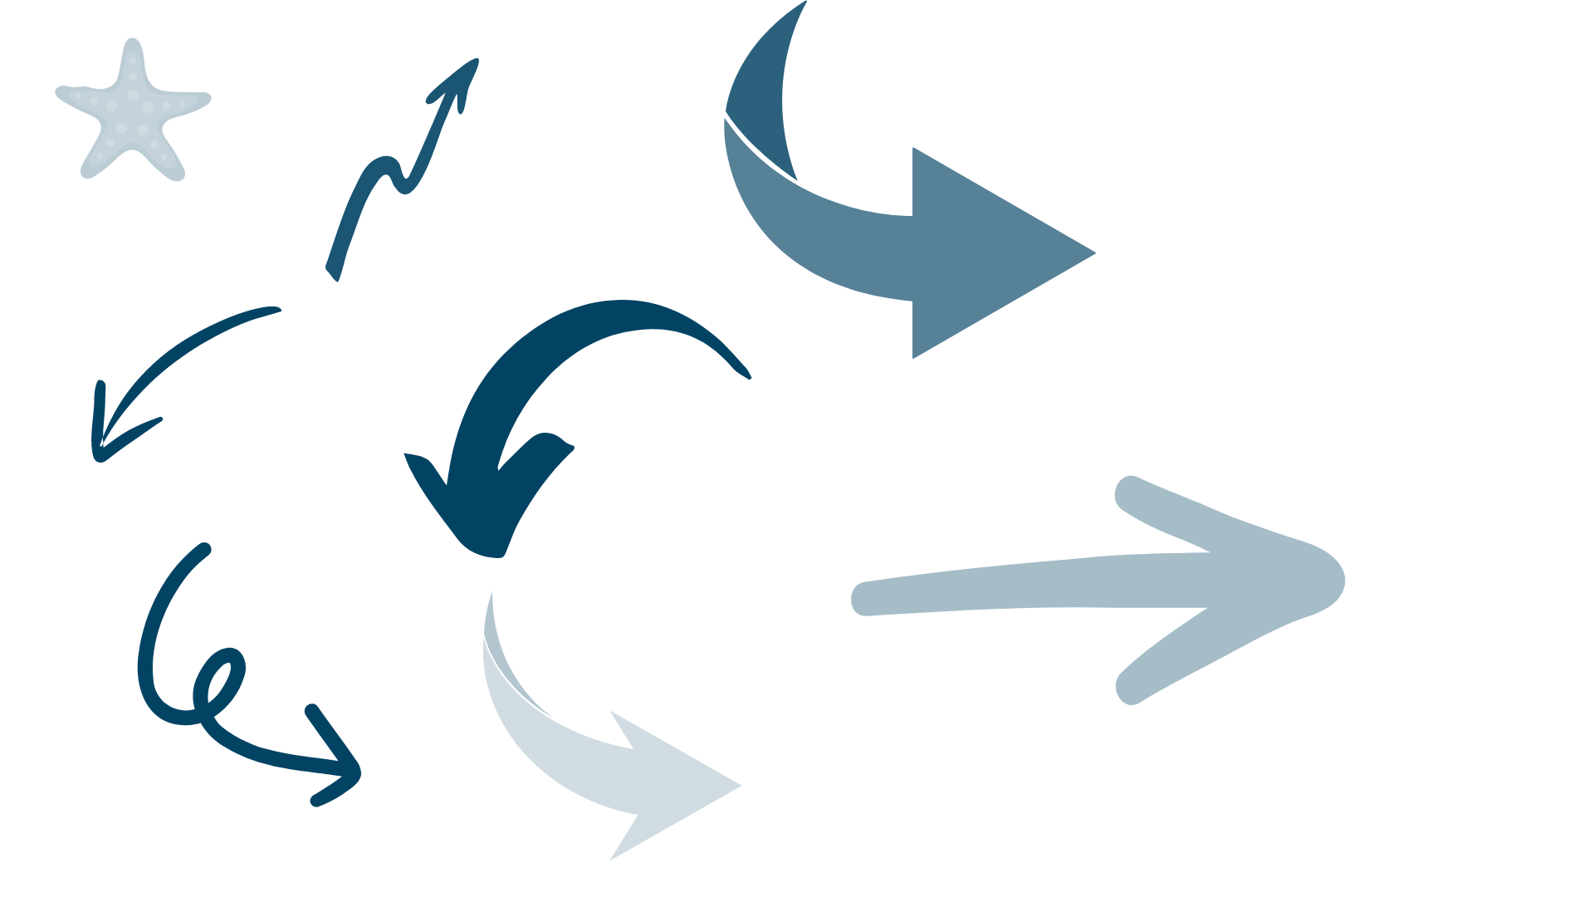
GỢI Ý TRẢ LỜI
Nếu là Hạnh trong tình huống trên, em sẽ mua hàng ở cửa hàng C vì:
Cửa hàng A
Bán giá rẻ nhất.
Tuy nhiên hàng không rõ nguồn gốc, xuất xứ.
Có thể ảnh hưởng đến sức khỏe của bản thân và gia đình.

Slide 6
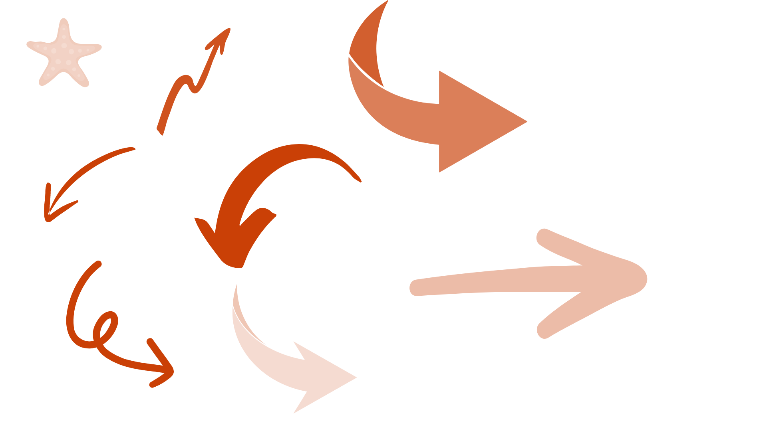
GỢI Ý TRẢ LỜI
Nếu là Hạnh trong tình huống trên, em sẽ mua hàng ở cửa hàng C vì:
Hàng có nguồn gốc, xuất xứ rõ ràng.
Cửa hàng B và C
Tuy nhiên khi mua ở cửa hàng C sẽ được giảm giá 10% nên số tiền thực tế bỏ ra sẽ ít hơn giá niêm yết.

Slide 7


Slide 8

1
TÌM HIỂU KHÁI NIỆM VÀ LỢI ÍCH CỦA TIÊU DÙNG THÔNG MINH

Slide 9


Đọc thông tin trong SGK tr.46 - 47 và thực hiện nhiệm vụ:
a) Em hãy cho biết trong mỗi trường hợp trên, hành vi tiêu dùng nào phù hợp, hành vi tiêu dùng nào không phù hợp. Vì sao?
b) Theo em, trong các trường hợp trên, ai là người tiêu dùng thông minh? Vì sao?

Slide 10

Nhóm 1, 2: Phân tích trường hợp 1
Bạn H rủ T đến một cửa hàng bán dụng cụ thể thao trên phố để mua vợt cầu lông. Sau khi nghe người bán hàng tư vấn, T khuyên H không nên mua vì thấy vợt cầu lông ở đây khá đắt mà không đảm bảo chất lượng. Hơn nữa, T còn biết một số bạn trong lớp cũng mua vợt cầu lông ở đây nhưng đều nhận xét vợt nhanh hỏng. Nghe T nói, H hơi phân vân nhưng vì đang thích có vợt cầu lông để dùng ngay nên H vẫn quyết định mua.

Slide 11
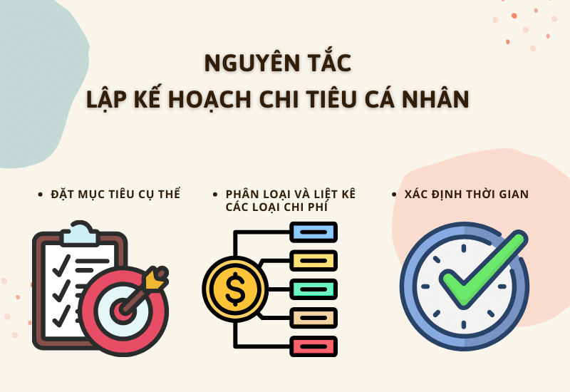
Nhóm 3, 4: Phân tích trường hợp 2
Chị Tâm có thói quen xây dựng kế hoạch chi tiêu cá nhân, trong đó xác định rõ các mặt hàng thiết yếu, không thiết yếu. Trước khi mua sắm, chị thường tìm hiểu kỹ thông tin sản phẩm. Nhờ đó, chị luôn chủ động thực hiện mục tiêu tài chính cá nhân của mình.

Slide 12
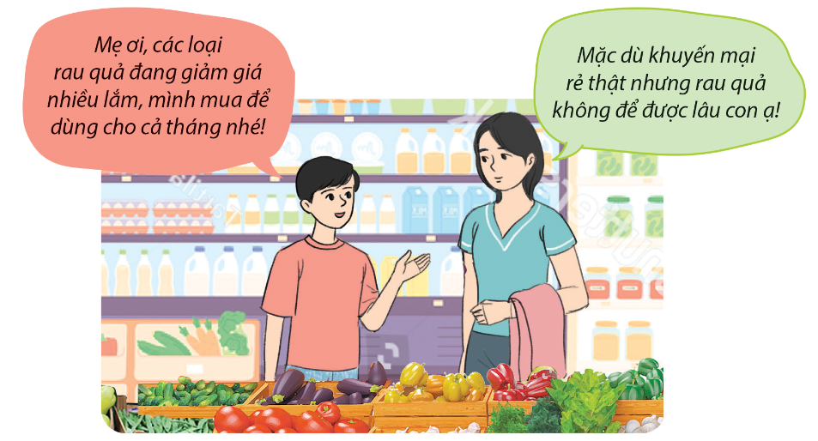
Nhóm 5, 6: Phân tích trường hợp 3
Chủ nhật hằng tuần, Lâm và mẹ thường cùng nhau đi siêu thị để mua sắm đồ dùng cho tuần sắp tới. Siêu thị thường xuyên có các chương trình khuyến mại. Lâm cho rằng, sản phẩm nào khuyến mại thì mua thật nhiều sẽ tiết kiệm hơn. Mẹ khuyên Lâm nên cân nhắc khi mua hàng khuyến mại, chỉ nên mua những thứ cần thiết, vẫn còn hạn sử dụng dài.

Slide 13
GỢI Ý TRẢ LỜI
Trường hợp 1
H quyết định mua vợt cầu lông mặc dù T khuyên không nên mua vì giá đắt và chất lượng không đảm bảo.
Hành vi tiêu dùng không phù hợp
H không cân nhắc kỹ lưỡng về chất lượng sản phẩm và kinh nghiệm từ bạn bè.
Có thể mua phải sản phẩm kém chất lượng với giá cao.

Slide 14
GỢI Ý TRẢ LỜI
Trường hợp 2
Chị Tâm xây dựng kế hoạch chi tiêu cá nhân, xác định rõ các mặt hàng thiết yếu và không thiết yếu, và tìm hiểu kỹ thông tin sản phẩm trước khi mua.
Hành vi tiêu dùng phù hợp
Giúp chị chủ động trong tài chính cá nhân và tránh mua sắm lãng phí.

Slide 15
GỢI Ý TRẢ LỜI
Trường hợp 3
Mẹ Lâm khuyên nên cân nhắc khi mua hàng khuyến mại, chỉ mua những thứ cần thiết và còn hạn sử dụng dài.
Mẹ Lâm có tư duy mua sắm hợp lý, tránh mua hàng khuyến mại không cần thiết và không sử dụng hết trước khi hết hạn.
Hành vi tiêu dùng phù hợp

Slide 16
GỢI Ý TRẢ LỜI
Chị Tâm (trường hợp 2)
Những người tiêu dùng thông minh
Mẹ Lâm (trường hợp 3)
Mẹ Lâm có tư duy mua sắm hợp lý.
Tránh mua hàng khuyến mại không cần thiết và không sử dụng hết trước khi hết hạn.

Slide 17

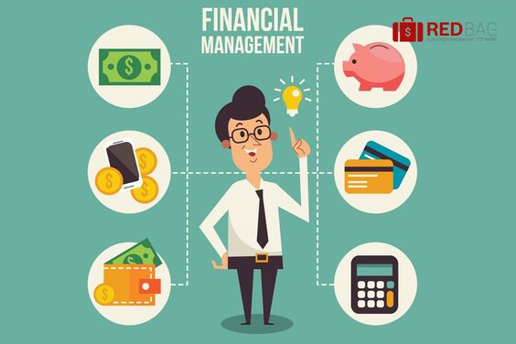
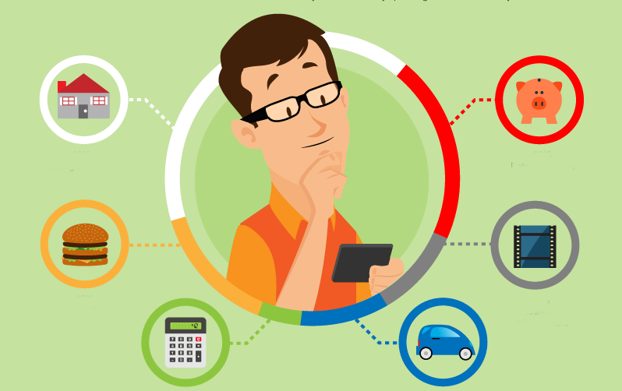
Khái niệm tiêu dùng thông minh
Là mua sắm có kế hoạch, tiết kiệm, biết lựa chọn sản phẩm có chất lượng và phù hợp với đặc điểm của cá nhân.
Tiêu dùng thông minh

Slide 18

Lợi ích của tiêu dùng thông minh
Làm việc theo nhóm (4 - 6 HS / nhóm) và thực hiện nhiệm vụ:
Yêu cầu:
Theo em, để trở thành người tiêu dùng thông minh, khi mua sắm, người tiêu dùng cần phải làm gì? Vì sao?

Slide 19

Giúp người tiêu dùng mua được sản phẩm có chất lượng.
Tiết kiệm được tiền bạc và
thời gian.
Đáp ứng được nhu cầu.
Thực hiện được kế hoạch
chi tiêu của bản thân.

Slide 20
Kết luận
Tiêu dùng thông minh là mua sắm có kế hoạch, tiết kiệm, biết lựa chọn sản phẩm có chất lượng và phù hợp với đặc điểm của cá nhân.
Tiêu dùng thông minh giúp người tiêu dùng mua được sản phẩm có chất lượng; tiết kiệm được tiền bạc và thời gian; đáp ứng được nhu cầu; thực hiện được kế hoạch chi tiêu của bản thân.

Slide 21


Slide 22

HOẠT ĐỘNG CẶP ĐÔI
Em hãy đánh giá những hành vi tiêu dùng dưới đây:
a
Khi mua quần áo, bạn T thường mua rộng một chút để năm sau mình lớn hơn vẫn mặc vừa.
Mỗi lần được bố mẹ giao nhiệm vụ đi mua thực phẩm, bạn H thường tính toán trước số lượng cần mua và chi phí để phù hợp với kế hoạch chi tiêu trong tuần của gia đình.
b

Slide 23
HOẠT ĐỘNG CẶP ĐÔI
Em hãy đánh giá những hành vi tiêu dùng dưới đây:
Bạn K rất thích mua sắm trên mạng, mỗi khi có khuyến mại, K thường đặt mua rất nhiều đồ để dùng dần mà không cần cân nhắc. Vì thế, có rất nhiều sản phẩm bạn K mua về mà không dùng đến.
c
d
Anh V có thói quen so sánh giá cả và chất lượng của sản phẩm, dịch vụ trước khi quyết định mua hàng

Slide 24

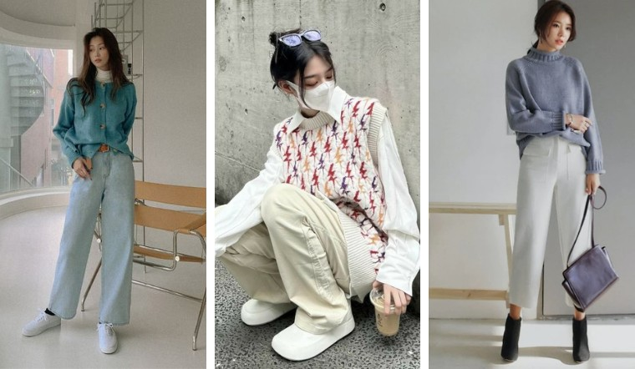

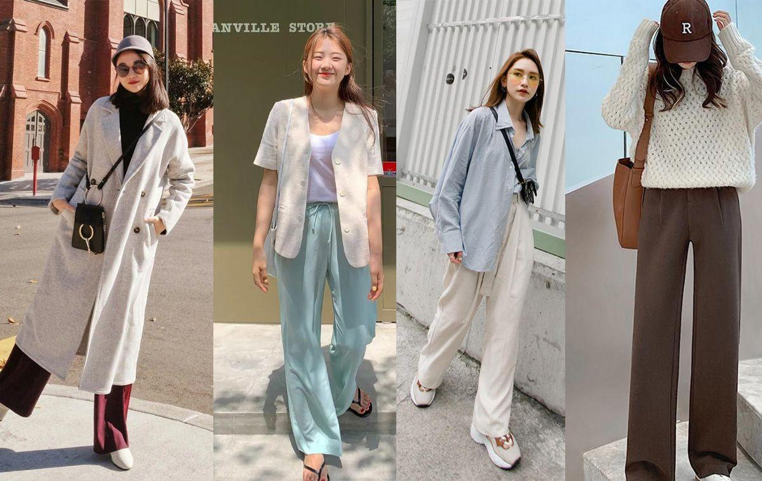

TRẢ LỜI CÂU A:
Hành vi tiêu dùng của bạn T là phù hợp.
Ở tuổi dậy thì, thể chất của các bạn học sinh có nhiều sự thay đổi, nên việc mua đồ rộng hơn một chút sẽ giúp chúng ta tiết kiệm được một khoản chi tiêu.

Slide 25
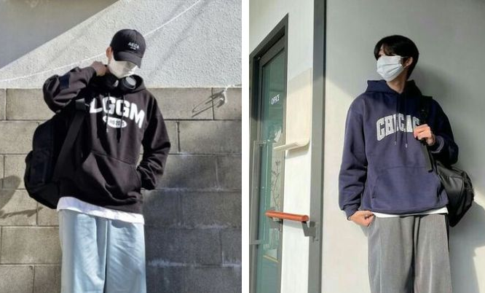
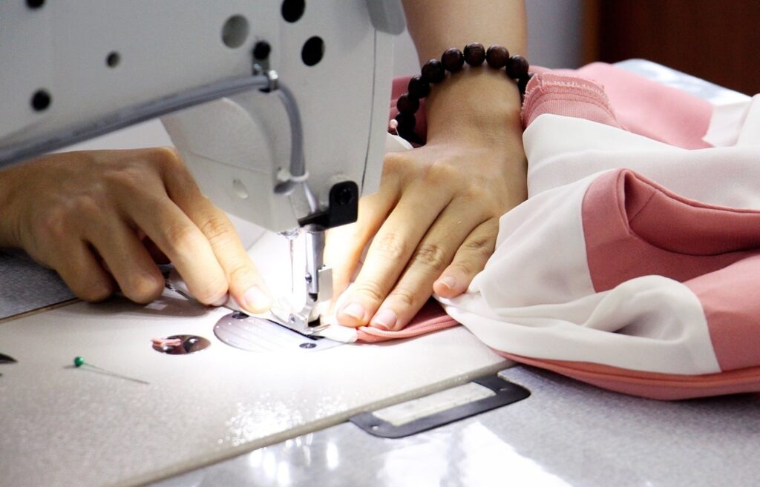
Mua đồ rộng hơn một chút
Nếu giảm cân
Khi các bạn tăng cân nhẹ vẫn có thể mặc vừa.
Có thể mang tới hiệu may sửa lại một chút.

Slide 26
TRẢ LỜI CÂU B:
Cách tiêu dùng của bạn H là phù hợp
Khi bạn biết xây dựng kế hoạch chi tiêu phù hợp với bản thân và gia đình.

Slide 27
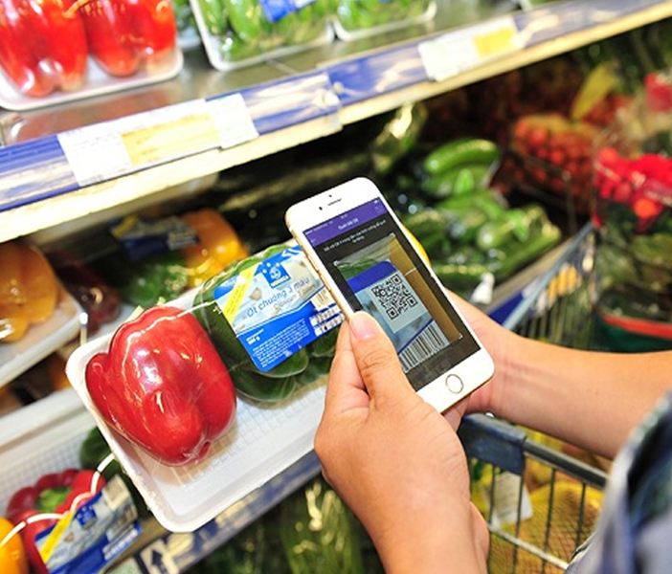

TRẢ LỜI CÂU C:
Cách tiêu dùng của bạn K là không phù hợp
Việc đặt mua rất nhiều đồ khi có khuyến mại sẽ gây ra tình trạng lãng phí.

Slide 28

TRẢ LỜI CÂU D:
Cách tiêu dùng của anh V là phù hợp
Anh đã có sự tìm hiểu thông tin về sản phẩm trước khi mua.

Slide 29


Slide 30



Em hãy lập bảng tự đánh giá hành vi tiêu dùng của bản thân, gia đình và đưa ra cách điều chỉnh những hành vi chưa phù hợp.

Slide 31


Slide 32
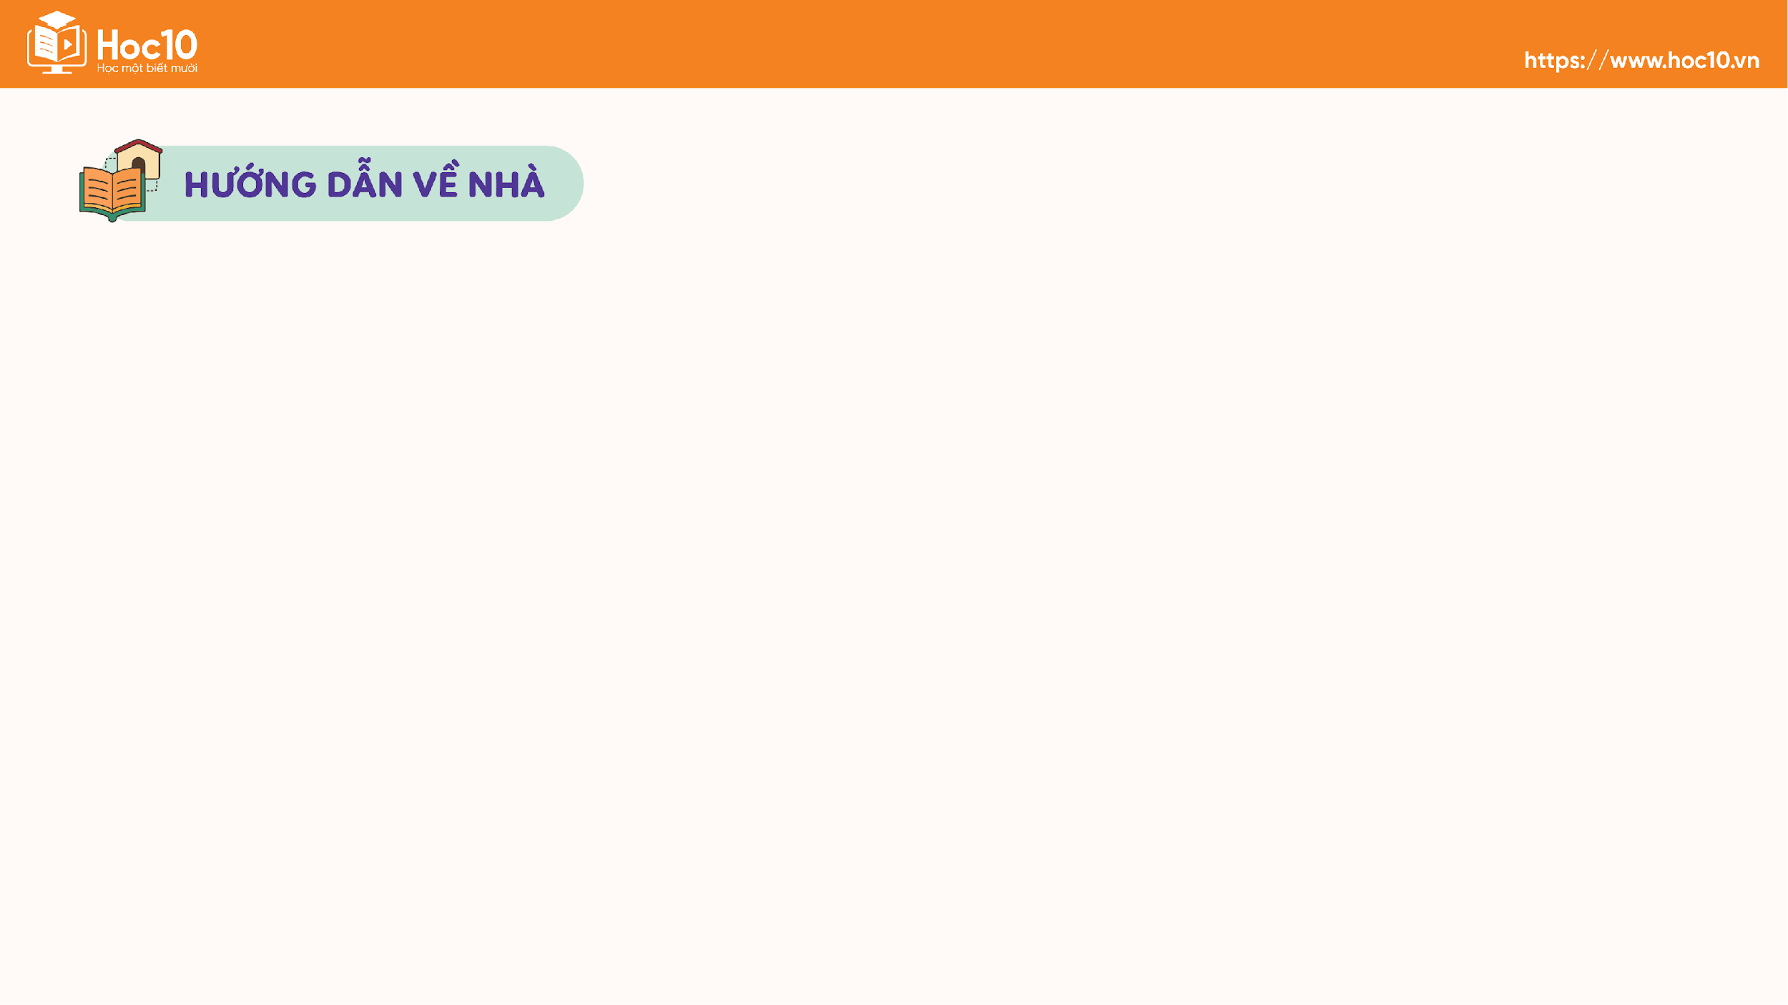
Hoàn thành nhiệm vụ phần Vận dụng.
Ôn lại kiến thức đã học.
Đọc và tìm hiểu trước
Phần tiếp theo của bài học.

Slide 33

Notes:
https://www.youtube.com/@hoc1biet10

Slide 34


